Slide 1
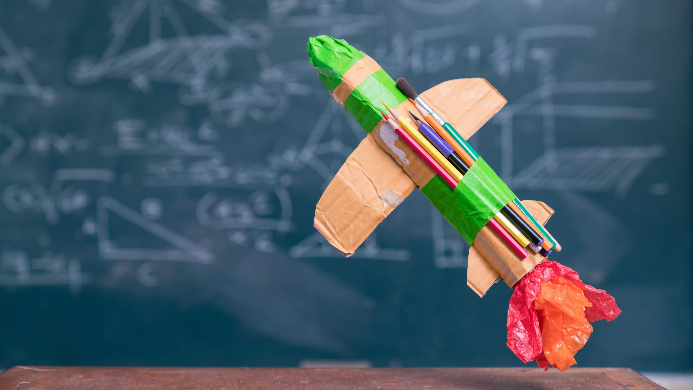
Fusée de Antoine

